Slide 1
Делопроизводство
Выдрина Елена Ювинальевна,
преподаватель ГБПОУ НАО «Нарьян-Марский социально-гуманитарный колледж имени И.П.Выучейского»

Slide 2
История делопроизводства

Slide 4
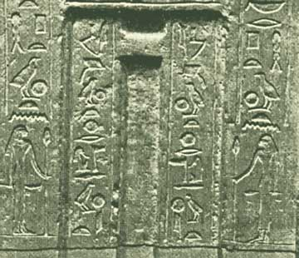
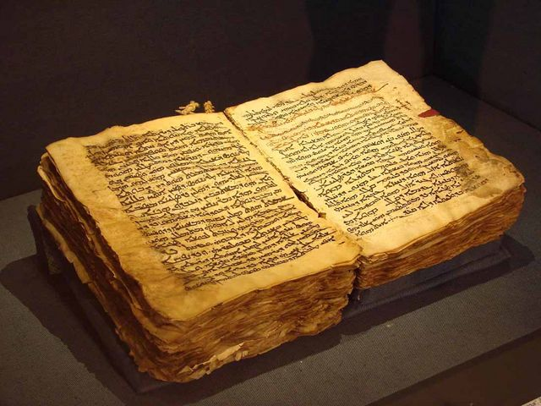
История документа
Документ – латинское слово. Означает «поучительный пример», «свидетельство».
Документы сопровождают человека уже несколько веков. История создания тесно связана с эволюцией рисунка и письменности.
С древнейших времён до нас дошли различные виды документов, с помощью которых мы узнаём историю эпох, стран, особенности быта и различных отношений, складывающихся в те далёкие времена.

Slide 5
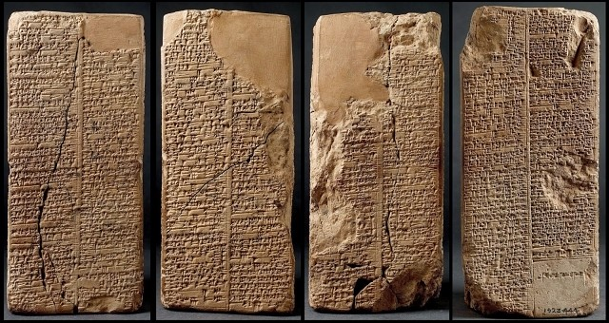
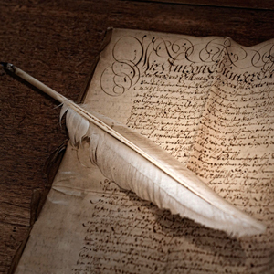
Документ проделал долгий путь в истории, пока основным материалом его создания не стала бумага.
В древности документы составлялись на самых различных материалах: глиняные таблички, пальмовые листья, каменные плиты, папирус, береста, пергамент.
Пергамент – материал из выделанной кожи животных: коз, овец, телят. Документ публично-правового характера назывался
Хартия.
В XV в. дорогостоющий пергамент стала вытеснять бумага.
Документы и книги в
старину писали
вручную, поэтому их
называли
Рукописи.

Slide 6
Исторические этапы делопроизводства
Делопроизводство в древнерусском государстве IX-XV вв.
Приказное делопроизводство XV-XVII вв.
Коллежское делопроизводство XVIII-XIX вв.
Министерское делопроизводство XIX – начала XXI вв.
Советское делопроизводство в 1917-1991 гг.

Slide 7
Делопроизводство в Древней Руси
Письменны документы, дошедшие до нашего времени, показывают, что уже в Х в. в Древней Руси была культура написания документов. Это договоры с Византией 911 и 945 гг.
Важные документы древнерусские князья берегли больше, чем драгоценности.
Важными документами той эпохи были:
«Княжьи уставы»,
«Уроки» - постановление князей преимущественно финансового характера.
Одним из древних документов – сборник норм права – является «Правда Русская» («правда» означает закон).
Создавались первые «формулярники» - пособия по делопроизводству с образцами распространенных документов.
Самой первой формой
документа на Руси была Грамота –
лист пергамента (15-17 см).
Тексты писались
сплошными, без разделения на отдельные слова. Из знаков препинания к XIVв. стала использоваться точка в конце предложения.
Подпись растягивали во
всю ширину документа с целью охраны от подлога.
Документ скреплялся
буллой – свинцовой печатью.

Slide 8
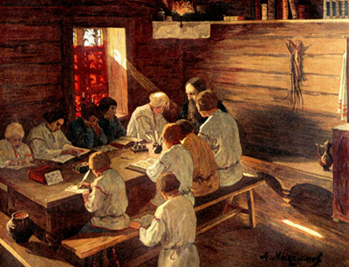
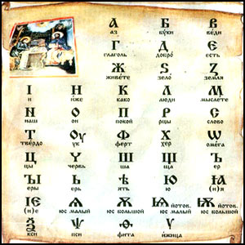
Решением вопросов государственного управления занималось княжеско-боярское окружение (Боярская дума). Большой юридической силой обладала и церковь.
Центрами ведения и хранения документов были храмы и монастыри.
Увеличение числа документов привело к созданию штата специалистов в области создания и обработки документов. Штат состоял из псаломщиков и дьяков.
В 893 г. появилась кириллица
И уже в период
правления Владимира
Святославовича в Киеве (978-1015) – существовало учебное заведение для детей бояр и старших дружинников.
Из выпускников этой школы и отбирались претенденты на должности «печатников» - хранителей княжеской печати, «металников» - судейских секретарей, писцов и дьяков при князьях и крупных феодалах.

Slide 9
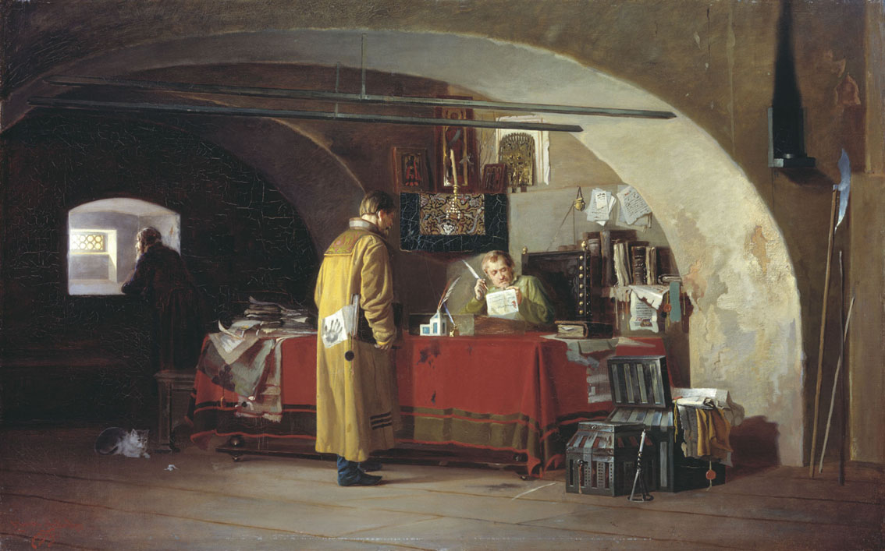
Приказное делопроизводство XV-XVIIвв
Приказное делопроизводство – работа с документами, проводившаяся в приказах.
Именно на этом историческом этапе складывается первая система работы с документами. Вводится понятие «делопроизводство»
В середине XVII в. появляются отдельнын законодательные акты о порядке документирования.
Складываются кадры делопроизводственных служащих.
Ларник – заведовал ларцем, хронящим важные документы (простые документы размещались на скамьях), был уполномечен скреплять частноправовые акты городской печатью.
Создаются приказные избы.
Во главе отдельного приказа стоял приказной судья. В его ведении состояли дьяки, а у тех, в свою очередь подьячие.

Slide 10
ФОРМЫ ДОКУМЕНТАЦИИ приказного делопроизводства
Столбец – свиток из подклеенных друг к другу узких листов бумаги – «поставами»;
Грамоты – это царские указы, посылаемые из приказов на места – боярам, воеводам, приказным людям;
Памяти – имели хождение между приказами и затем переправлялись в нижестоящие инстанции;
Отписки – направлялись из местных учреждений, от воевод в приказы;
Челобитные – письменное обращение частных лиц в государственные учреждения (прошение, заявление, жалоба).
Тетрадь – 2-4 листа бумаги сложенных пополам и сшитых ниткой. Тетради собирались вместе, переплетались и составлялись книги.

Slide 11
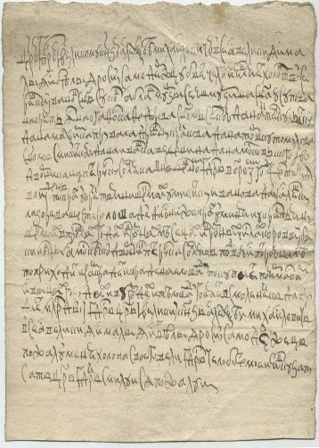
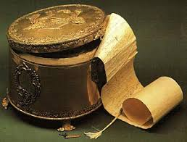
Наглядные примеры документов приказного делопроизводства
Соборное уложение 1649г. – свод законов Русского Государства (до 1832). Содержит 25 глав, 967 статей.
Длина свитка 310 метров.
Грамоты
Челобитные
В наследство от приказного делопроизводства получили мы и слово «волокита».
Подклееные в
столбцы длинной
в среднем 50-80 м.
документы наматы-
вали на палочки в
свитки. Ленты при
чтении волочились,
отсюда родилось и
понятие.

Slide 12
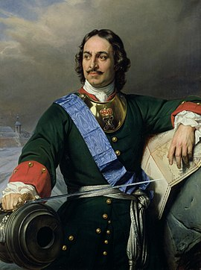
Коллежское делопроизводство XVIII-XIX вв.
Коллежское дело-производство зна-чительно отличает-
ся от приказного. Изменения связаны прежде всего с
реформами Петра I, коренным образом изменившими
систему государственных учреждений, а также принцип принятия решений, который стал коллегиальным.
Высшим светским учреждением стал Сенат, а церковным – Синод.
С изданием Генерального регламента делопроизводство становится на твёрдую почву закона.
Основной задачей становится учёт и контроль.
Правильное ведение регистрации, сохранность документов, контроль за движением и их исполнением.
В 1699г. Пётр I вводит в
обращение гербовую бумагу.
В 1700г. издаёт указы об отмене столбцовой формы документа и всеобщем переходе к тетрадной форме (листовой или книжной).
28 февраля 1720 г. утверждён «Генеральный регламент» который ввёл систему делопроизводства, получившую название «коллежской» по названию учреждений нового типа – коллегий.
У каждой из 12 коллегии своя канцелярия. Её центральной фигурой становится секретарь, к которому предъявляются высокие и строгие требования.
Появились европейские термины: «регистратура», «реестр», «архив» и новая особая должность – «архивариус».
ь

Slide 13
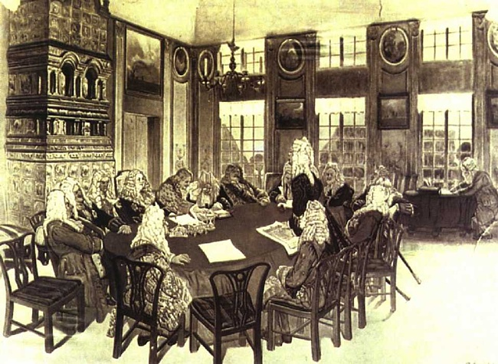
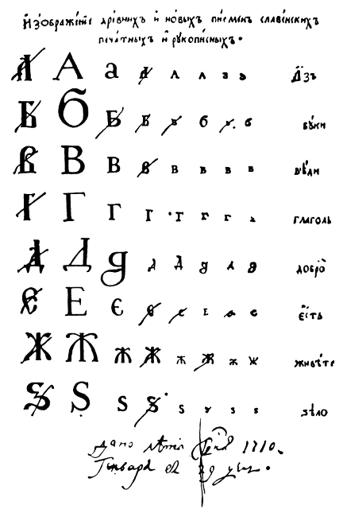
Стремление сохранить в тайне государственных дела продиктовано введение присяги для канцелярских чинов.
Введение
подписи
руководи-
теля на
документе
и членов
коллегии,
принимавших участие в решении вопроса.
Существенные изменения в петровские времена претерпевает и форма документов.
Разрабатываются «генеральные формуляры» - образцы, по которым следовало составлять документы.
Текст документа следовало излагать по пунктам – для удобного и более понятного чтения.
В 1708 г. был создан
русский гражданский
шрифт, в изготовле-
нии которого актив-
ное участие прини-
мал сам Пётр.
впервые устанавли-
ваются прописные
(большие) и строчные
(малые) буквы.
Считать новый год с 1января 1700 года. Веселиться и поздравлять друг друга. Украшать ёлки, зажигать огни и запускать феерверки.
Из Указа Петра I

Slide 14
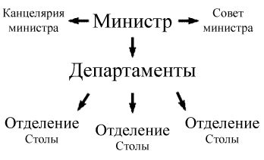
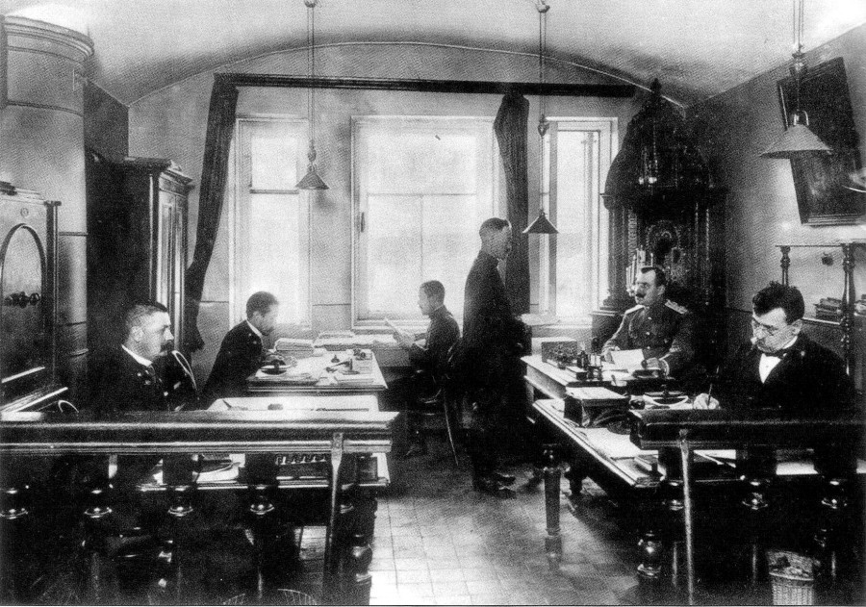
Министерское/исполнительное делопроизводство XIX-начало XX вв.
Начало XIX в. ознаменовалось новой, достаточно серьёзной реформой государственного управления и делопроизводства.
Новая система получила название министерская, основанная на принципе единоначалия. Это означало, что министры были единоличными исполнителями воли царя (исполнительное).
В 1802 г. издан указ о замене петровских коллегий министерствами.
В 1812 г. было учреждено 8 министерств.

Slide 15
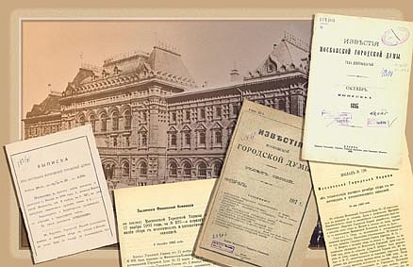
XIX в. характеризуется обилием новых государственных документов.
Законодательные и распордительные акты органов государственной власти стали оформляться указами, инструкциями, регламентами, протоколами.
Дела делились на три категории:
* неотложные или срочные;
* «не терпящие времени»;
* обычные или текущие дела.
Порядок прохождения документов был строго регламентирован законом.
Появились бланки служебных документов,
Система министерского делопроизводства была достаточна громозкой и неповоротливой.
Началось внедрение механизации конторского труда.
Революционным
шагом в докумен-
тированом дело-
производстве
стала пишущая
машинка.
Появление телеграфа вызвало к жизни новый вид переписки – телеграммы;
Изобретение телефона – привело к появлению телефонограмм.

Slide 16
Виды документов
На всём протяжении XIX в. Издалось более 100 сборников образцов документов, называемых «письмовники», с целью помощь чиновникам и часным лицам составить документ в соответствии с существующими правилами.
От императора – указы, повеления;
От государственного высочайше
совета – утверждённые мнения;
От Сената – сенатские указы;
От Комитета министров – выписки из журналов
заседаний.
«Исполнительные бумаги», реестры, журналы,
протоколы, описи, отчеты, официальные письма,
настольные реестры, записки, справки,
ведомости, рапорты, предписания,
телеграммы, инструкции,
телефонограммы и др.

Slide 17
Делопроизводство в 1917-1991 гг.
Октябрьский переворот 1917 г. по форме кординально изменил государственный аппарат. Для работы в советских учреждениях были привлечены рабочие, солдаты и пр., не имеющие специального образования. Уравень документационного обеспечения понизился.
В развитии делопроизводства в СССР можно выделить три основные периода:
20-30 гг. – перестройка всей системы организации делопроизводства;
40-50 гг. – почти полное отсутствие разработок в области делопроизводства;
60-90 гг. – развитие обширной законодательной базы, норм и правил делопроизводства.

Slide 18
Первые годы советской власти ознаменованы поисками правил организации делопроизводства, отвечавших задачам, которые ставила новая власть.
1918 г. – Постоновление «О точном и быстром исполнении
распоряжений центральной власти и устранении
канцелярской волокиты».
1921 г. – 1-ая Всероссийская конфиренция по научной
организации труда и производства, на которой были
затронуты проблемы научной организации
управленческого труда и работы с документами.
1923 г. – создание бюро «Стандартизация», которое занималось
вопросами ДОУ.
1926 г. – открытие Государственного института
техники управления (ИТУ), который
занимался совершенствованием
государственного аппарата.
1931 г. – проект «Общих правил документации и
документооборота».

Slide 19
Послевоенное делопроизводство
Тяжёлое состояние разрушенной войной экономики
и проблемы восстановления народного хозяйства после окончания войны оттеснила на второй план вопросы ДОУ.
Повышение интереса к разработке проблем рационализации технологии и техники управления можно отнести к началу 60-х гг.
1964 г. – в Московском Государственном историко-архивном институте (МГИАИ) открыт первый в СССР факультет государственного делопроизводства.
1966 г. – при Главном архивном управлении был создан Всесоюзный НИИ документоведения и архивного дела (ВНИИДАД).

Slide 20
Введение Госстандартов
70-80 гг. – создание ГОСТов на управленческие документы и общесоюзные классификаторов (ОКУД)
Первые ГОСТы на организационно-распорядительную документацию (ОРД) были введены в действие в 1972 г.
ГОСТ 6.38-72 «Система организационно-распорядительной документации. Основные положения».
ГОСТ 6.39-72 «Система организационно-распорядительной документации. Формуляр-образец».
Введение Единой государственной системы делопроизводства
1973 г. – Введена (ЕГСД), одобренная Комитетом по науке и технике СССР.
Главная цель ЕГСД – усовершенствовать на единой основе
организацию делопроизводства путём внедрения единых
форм и методов работы с документами.
В 1988 г. была утверждена вторая редакция – Единая
государственная система документационного обеспечения
управления (ЕГСДОУ).

Slide 21
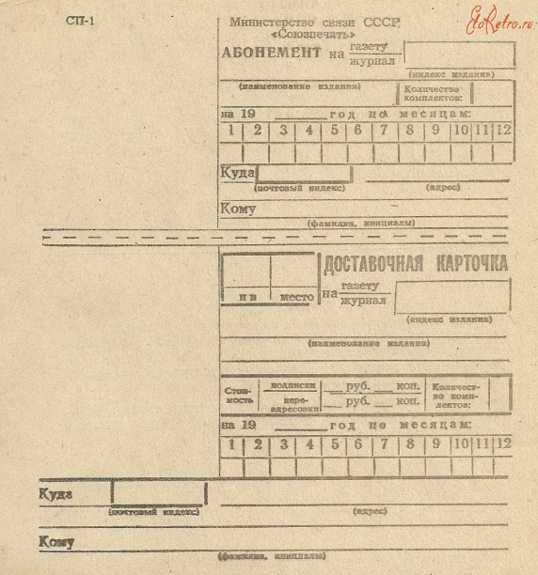
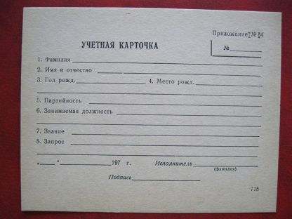
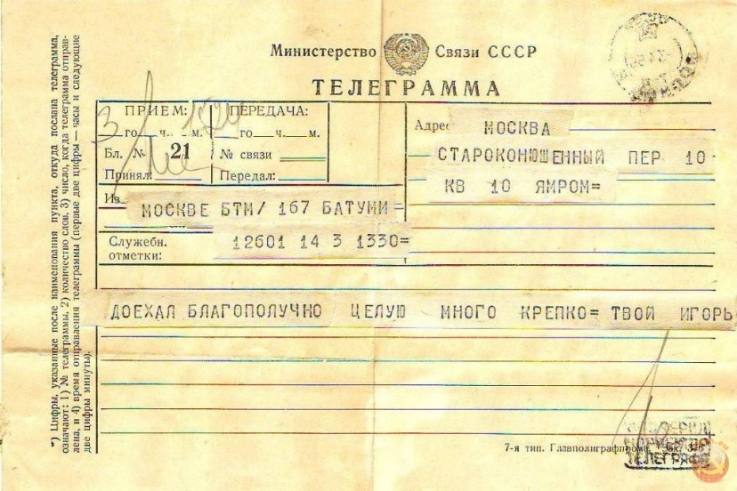
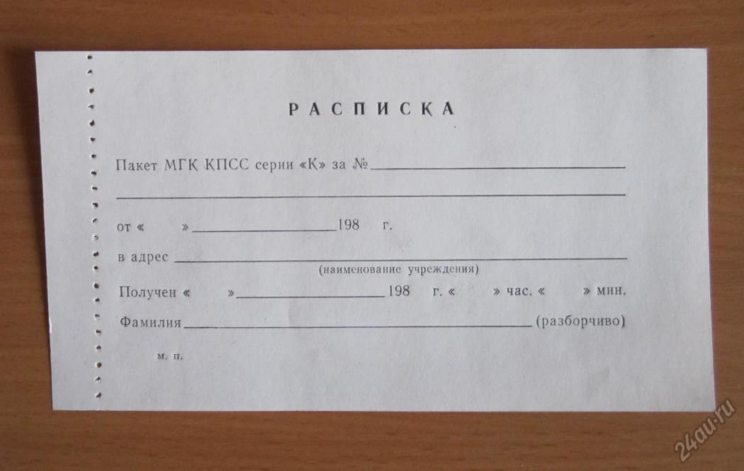
Виды документов, бланков эпохи СССР

Slide 22
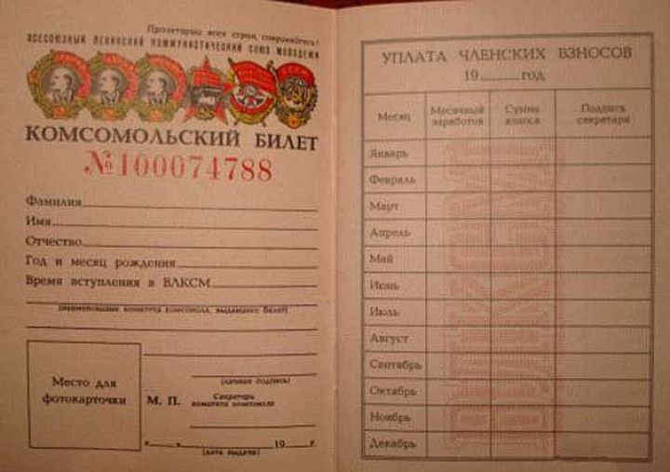
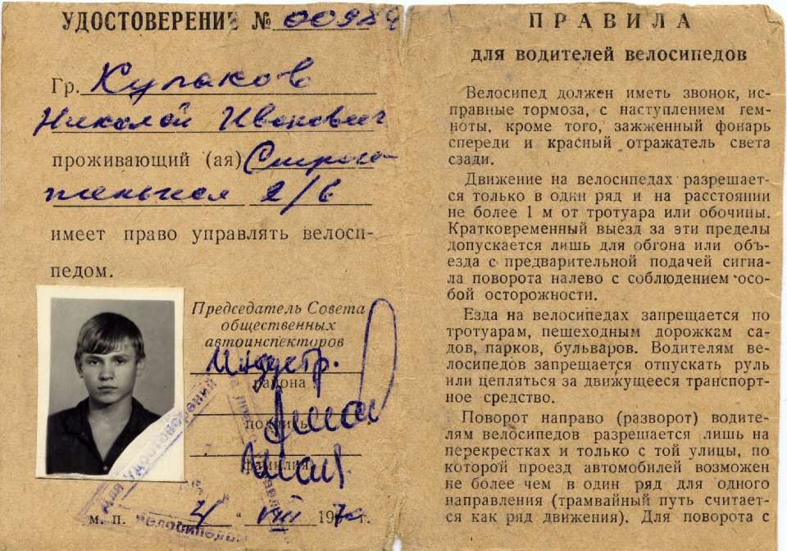
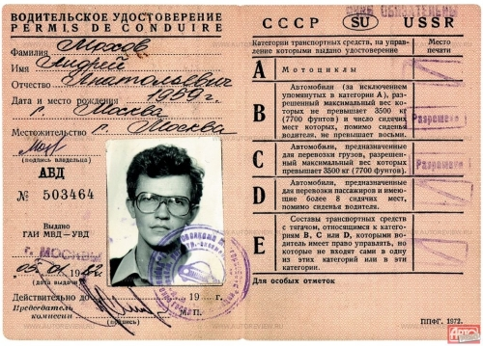

Slide 24
Делопроизводство
Термин появился во второй половине XVII в.
«Дело» – обозначало не только папку с документами, но и сам решаемый вопрос
Делопроизводство (производство дела) определяло процесс решения дела.
Главная цель делопроизводства – информационное обеспечение управления.
Поэтому синонимом делопроизводства считается словосочетание ДОУ.

Slide 25
Делопроизводство: Деятельность, обеспечивающая документирование, документооборот, оперативное хранение и использование документов.
Документационное обеспечение (управления), ДОУ: Деятельность, целенаправленно обеспечивающая функции управления документами.
(ГОСТ Р 7.0.8-2013 "Система стандартов по информации, библиотечному и издательскому делу. Делопроизводство и архивное дело. Термины и определения»)

Slide 26
Цели делопроизводства
Фиксирование информации (создание текстовых документов в сфере управления)
Организация работы с документами (создание условий, обеспечивающих движение, поиск и хранение документов в процессе делопроизводства)

Slide 27
Документ
Зафиксированная на носителе информация с реквизитами, позволяющими ее идентифицировать.
(ГОСТ Р 7.0.8-2013)

Slide 28
Документы содержат информацию, являющуюся ценным ресурсом и важным элементом деловой деятельности..
Функция документа - это его общественная роль, социальное назначение, цель, задача. Документы могут выполнять следующие функции, которые условно можно разделить на три блока:
1) информационные функции (собственно информационная, социальная, политическая и коммуникативная);
2) функции, обеспечивающие процесс управления (управленческая, правовая, учетная);
3) функции, носящие культурно-исторический характер (культурная, функция исторического источника).
Главная, наиболее обобщающая функция документа - это хранение и передача (распространение) информации во времени и/или в пространстве. Еще функции: информационная функция, социальная функция (запечатлении, сохранении и передаче именно социальной информации, то есть информации о социальных процессах, происходящих в обществе), коммуникативная функция - способность документа быть информативным средством передачи, обмена, коммуникации, общения, преемственности, кумулятивная функция - способность документа накапливать, концентрировать, собирать и упорядочивать информацию с целью еe сохранения.
Специальные функции присущи не всем, а определенным видам и типам документов. Управленческая или регулятивная функция выполняется документами, которые созданы для целей управления в процессе его реализации. Правовая функция - функция фиксации, закрепления и изменения правовых норм и правовых отношений в обществе. Культурная функция - способность документа закреплять и передавать культурные традиции, системы ценностей, эстетические нормы, выработанные и принятые в обществе.

Slide 29
Классификация документов
По видам деятельности
организационно-распорядительные
Трудовым отношениям
По происхождению
официальные
личные
По месту составления
внутренние
внешние
по бухгалтерскому учету и др.
По содержанию
По форме
простые
сложные
По срокам исполнения
индивидуальные
трафаретные
типовые
По юридической силе
срочные
По средствам фиксации
По назначению
По степени гласности
несрочные
письменные
графические
фото- и кинодокументы
подлинники
копии
выписки
дубликаты
обычные
секретные
для служебного пользования
подлинные: действительные и недействительные
подложные

Slide 30
Нормативная среда
Всем организациям необходимо идентифицировать нормативную среду, регулирующую их деятельность и требования к документированию их деятельности. Политика и процедуры деятельности организаций должны учитывать требования нормативной среды. Нормативные документы, отражающие деятельность организации, должны содержать соответствующие доказательства ее соответствия нормативной среде.
Нормативная среда включает в себя:
a) законы и нормативные акты, регулирующие сферу деловой деятельности в целом и в специфических отраслях, в том числе законы и нормативные акты, относящиеся непосредственно к документам, архивам, доступу, конфиденциальности, доказательствам, электронной коммерции, защите данных, информации;
b) стандарты, относящиеся к практической деятельности;
c) правила рекомендательного характера, отражающие передовой опыт;
d) добровольно применяемые этические кодексы и нормы;
e) идентифицируемые социальные ожидания (потребности), касающиеся адекватного поведения в специфической отрасли или организации.
(ГОСТ Р ИСО 15489-1-2007)

Slide 31
Законодательные нормы работы с информацией и документами
ЗАКОНЫ РФ
Конституция РФ - регулирует порядок внесения, рассмотрения, принятия, подписания и обнародования законов. Перечислены виды законодательных актов, создаваемых на разных уровнях управления
Гражданский кодекс РФ – регулирует правовое положение юридических и физических лиц в процессе предпринимательской деятельности, взаимоотношения юридических и физических лиц, основания прав собственности, договорные и иные обязательства, а также документирование различных отношений, возникающих между ее участниками.
Кодекс РФ об административных правонарушениях – предусматривает различные виды юридической ответственности за нарушение установленных правил делопроизводства
Налоговой кодекс РФ – закреплены нормы
Трудовой кодекс РФ – закреплены нормы оформления трудовых отношений
Уголовный кодекс РФ - предусматривает различные виды юридической ответственности за нарушение установленных правил делопроизводства

Slide 32
Законодательные нормы работы с информацией и документами
ФЗ от 15.11.1997 г. № 143-ФЗ «Об актах гражданского состояния»
ФЗ от 18.12.1997 г. № 152-ФЗ «О наименованиях географических объектов»- установлено употребление наименований географических объектов в документах
ФЗ от 10.01.2002 г. № 1-ФЗ «Об электронной цифровой подписи»
ФЗ от 27.12.2002 г. № 184-ФЗ «О техническом регулировании» - содержит определения понятий «стандарт», установлены категории документов в области стандартизации
ФЗ от 29.07.2004г. № 98-ФЗ «О коммерческой тайне»
ФЗ от 22.10.2004 г. № 125-ФЗ «Об архивном деле в РФ»
ФЗ от 01.06.2005 № 53-ФЗ «О государственном языке РФ»
ФЗ от 27.07.2006 г. № 149-ФЗ « Об информации, информационных технологиях и о защите информации» -
ФЗ от 02.05.2006 г. № 59-ФЗ «О порядке рассмотрения обращений граждан РФ»

Slide 33
Законодательные нормы работы с информацией и документами
Указы Президента РФ
От 30.11.1995 г. № 1203 «Об утверждении перечня сведений, отнесенных к государственной тайне»
От 06.03.1997 г. № 188 « Об утверждении перечня сведений конфиденциального характера»
От 15.03.2000 г. № 511 «О классификаторе правовых актов»

Slide 34
Законодательные нормы работы с информацией и документами
Постановления Правительства РФ
От 05.12.1991 г. № 35 «О перечне сведений, которые не могут составлять коммерческую тайну»
От 27.12.1995 г. № 1268г. «Об упорядочении изготовления, использования, хранения и уничтожения печатей и бланков с воспроизведением Государственного герба РФ»
От 07.12.1996 г. № 1463 «Об использовании в названиях организаций наименований «Россия», «Российская Федерация»
От 08.07.1997 г. № 835 «О первичных учетных документах»

Slide 35
Законодательные нормы работы с информацией и документами
Ведомственные нормативные акты
Приказ Минкультуры РФ от 0.12.2019 г. № 236 «Перечень типовых управленческих архивных документов, образующихся в процессе деятельности государственных органов, органов местного самоуправления и организаций, с указанием сроков хранения»
Приказ Федерального архивного агентства от 11.04.2018 г. № 44 «Об утверждении примерной инструкции по делопроизводству в государственных организациях»
Приказ Федерального архивного агентства от 11.04.2018 г. № 43 «Об утверждении примерного положения экспертной комиссии организации»
Приказ Федерального архивного агентства от 11.04.2018 г. № 42 « Об утверждении примерного положения об архиве организации»

Slide 36
Законодательные нормы работы с информацией и документами
Общероссийские классификаторы
Общероссийский классификатор стандартов (ОКС)
Общероссийский классификатор продукции (ОКП)
Общероссийский классификатор единиц измерения (ОКЕИ)
Общероссийский классификатор предприятий и организаций (ОКПО)
Общероссийский классификатор специальностей по образованию (ОКСО)
Общероссийский классификатор профессий рабочих, должностей служащих и тарифных разрядов (ОКПДТР)
Общероссийский классификатор объектов административно-территориального деления (ОКАТО)
Общероссийский классификатор управленческой документации (ОКУД)

Slide 37
Унификация документации
С началом широкомасштабного использования информационных технологий, встал вопрос о необходимости унификации документированной информации.
Унификация документов заключается в установлении единообразия состава и форм управленческих документов, фиксирующих осуществление однотипных управленческих функций и задач.
Цель унификации – сокращение количества применяемых в управленческой деятельности документов, типизации их форм, установления единообразных требований к оформлению документов, создаваемых при решении однотипных управленческих задач, снижения трудовых, временных и материальных затрат на подготовку и обработку документов, достижения информационной совместимости баз данных, создаваемых в различных отраслях деятельности.
Унифицированные системы документации (УСД)- совокупность взаимоувязанных унифицированных форм документов, обеспечивающих документированное представление данных в определенных видах хозяйственной деятельности

Slide 38
Унификация документации
В настоящее время в РФ действует 8 УСД:
1) унифицированная система организационно-распорядительной документации (УСОРД);
2) унифицированная система банковской документации;
3) унифицированная система учетной и отчетной документации;
4) унифицированная система отчетно-статистической документации;
5) унифицированная система документации по труду;
6) унифицированная система документации пенсионного фонда РФ;
7) унифицированная система внешнеторговой документации;
8) унифицированная система финансовой, учетной и отчетной бухгалтерской документации бюджетных учреждений и организаций;.

Slide 39
Результаты проведенной унификации документов доводятся до уровня обязательной правовой формы-стандарта.
Стандартизация – деятельность по установлению правил и характеристик в целях их добровольного многократного использования, направленная на достижение упорядоченности в сферах обращения продукции и повышения конкурентоспособности продукции, работ или услуг.

Slide 40
Унифицированная форма, имеющая стандартные элементы, необходима для организации учета и контроля

Slide 41
Стандартизация документов упрощает их создание, учет и хранение

Slide 42
Государственные стандарты, правила по стандартизации
ГОСТ 9327-60 «Бумага и изделия из бумаги. Потребительские форматы»
ГОСТ 6.10.3-83 «Унифицированные системы документации. Запись информации унифицированных документов в коммуникативном формате»
ГОСТ 6.10.4-84 «Унифицированные системы документации. Придание юридической силы документам на машинном носителе и машинограмме, создаваемым средствам вычислительной техники. Основные положения»
ГОСТ Р 7.0.8-2013 "Система стандартов по информации, библиотечному и издательскому делу. Делопроизводство и архивное дело. Термины и определения»
ГОСТ ИСО 8601-2001 «Система стандартов по информации, библиотечному и издательскому делу. Представление дат и времени. Общие требования»
ГОСТ Р ИСО 15489-1-2007 «Система стандартов по информации, библиотечному и издательскому делу. Управление документами. Общие требования»
ГОСТ Р 7.0.97-2016 «Система стандартов по информации, библиотечному и издательскому делу. Организационно-распорядительная документация. требования к оформлению документов»

Slide 43
Межгосударственные стандарты
ИСО 623:1974 «Бумага и картон. Коробки для бумаг и папки. Размеры».
ИСО 216:1975 «Бумага писчая и некоторые виды печатной продукции. Потребительские форматы рядов А и B».
ИСО 353:1975 «Бумага писчая и некоторые виды печатной продукции. Метод выражения размеров».
ИСО 3535:1977 «Листы для разработки форм и схемы размещения».
ИСО 4882:1979 «Офисные машины и оборудование для обработки данных. Интервалы между строками и знаками»
ИСО 6924:1983 «Конверты для писем. Словарь».
ИСО 269:1985 «Конверты для писем. Обозначение и размеры».

Slide 44
В основе практической документной деятельности используется системный подход, непосредственно связанный с классификацией документов
Система документации
Совокупность документов, взаимосвязанных по признакам назначения, сферы деятельности и единых требований к их оформлению.
(ГОСТ Р 7.0.8-2013)
Системный подход к управлению документами позволяет организациям и обществу защищать и сохранять документы в качестве доказательства действий. Система управления документами позволяет создавать информационный ресурс о деловой деятельности организации, который может поддерживать ее последующую деятельность и отдельные решения, а также обеспечивать отчетность.

Slide 45
Всё многообразие систем документации можно разделить на 2 группы:
1. Функциональные системы документации в основу классификации положено разделение документов по функциям.
- Система организационно – распорядительной документации (ОРД)
Система плановой документации
Первичная учетная информация
Отчетно-статистическая
Документация по труду
Система бухгалтерской документации и др.
2. Отраслевые системы документации предназначены для документационного обеспечения юридических или физических лиц, а также для реализации функций в определенной сфере государственной деятельности либо отрасли хозяйства (система документации пенсионного фонда, банковская система).

Slide 46
Основой построения всех перечисленных систем является унифицированная система организационно-распорядительной документации.
Основным нормативным документом, регламентирующим функционирование данной системы является
НАЦИОНАЛЬНЫЙ СТАНДАРТ РОССИЙСКОЙ ФЕДЕРАЦИИ
ГОСТ Р 7.0.97-2016
СИСТЕМА
СТАНДАРТОВ ПО ИНФОРМАЦИИ, БИБЛИОТЕЧНОМУ
И ИЗДАТЕЛЬСКОМУ ДЕЛУ
ОРГАНИЗАЦИОННО-РАСПОРЯДИТЕЛЬНАЯ ДОКУМЕНТАЦИЯ
ТРЕБОВАНИЯ К ОФОРМЛЕНИЮ ДОКУМЕНТОВ

Slide 47
Литература
Учебники :
На сайте ЭБС ВООК.RU
1. Документационное обеспечение управления
под редакцией Быкова Т.А.
2. Документационное обеспечение управления в организации Соколова О.Н., Акимочкина Т.А

Slide 48
Общие требования к созданию документа
1. Документы могут создаваться на бумажном носителе и в электронной форме с соблюдением установленных правил оформления документов.
2. При создании документа на двух и более страницах вторую и последующие страницы нумеруют. Номера страниц проставляются посередине верхнего поля документа на расстоянии не менее 10 мм от верхнего края листа.
Допускается создание документов на лицевой и оборотной сторонах листа. При двустороннем создании документов ширина левого поля на лицевой стороне листа и правого поля на оборотной стороне листа должны быть равны.
3. Для создания документов необходимо использовать свободно распространяемые бесплатные шрифты.
Для оформления документов рекомендуется использовать размеры шрифтов N 12, 13, 14.
При составлении таблиц допускается использовать шрифты меньших размеров.
4. Абзацный отступ текста документа - 1,25 см.
Заголовки разделов и подразделов печатаются с абзацным отступом или центрируются по ширине текста.
Многострочные реквизиты печатаются через один межстрочный интервал, составные части реквизитов отделяются дополнительным интервалом.
Текст документа печатается через 1 - 1,5 межстрочных интервала.
Если документ готовится для издания с уменьшением масштаба, текст печатается через два интервала.
Интервал между буквами в словах - обычный.
Интервал между словами - один пробел.

Slide 49
Общие требования к созданию документа
5. Текст документа выравнивается по ширине листа (по границам левого и правого полей документа).
Длина самой длинной строки реквизита при угловом расположении реквизитов не более 7,5 см. Длина самой длинной строки реквизита при продольном расположении реквизитов не более 12 см.
6. Нормативными правовыми актами организации может быть предусмотрено выделение реквизитов "адресат", "заголовок к тексту" или "подпись", а также отдельных фрагментов текста полужирным шрифтом.
7. Нормативные правовые акты организации, а также иные многостраничные документы могут оформляться с титульным листом.

Slide 50
Бланк документа - лист бумаги или электронный шаблон с реквизитами, идентифицирующими автора официального документа. (ГОСТ Р 7.0.8-2013)
1. Для изготовления бланков документов, используется бумага форматов A4 (210 x 297 мм), A5 (148 x 210 мм); для изготовления бланков резолюций используется бумага форматов A5 (148 x 210 мм), A6 (105 x 148).
Каждый лист документа, оформленный на бланке или без него, должен иметь поля не менее:
20 мм - левое;
10 мм - правое;
20 мм - верхнее;
20 мм - нижнее.
Документы длительных (свыше 10 лет) сроков хранения должны иметь левое поле не менее 30 мм.
2. Бланки документов на бумажном носителе и электронные шаблоны бланков изготавливаются на основании макетов бланков, утверждаемых руководителем организации.
Бланки документов следует изготавливать на белой бумаге или бумаге светлых тонов.
Электронные шаблоны бланков документов должны быть защищены от несанкционированных изменений.
3. В зависимости от расположения реквизитов устанавливается два варианта бланков - угловой и продольный

Slide 51
В зависимости от расположения реквизитов устанавливают два варианта бланков:
***Бланк с угловым расположением реквизитов

Slide 52
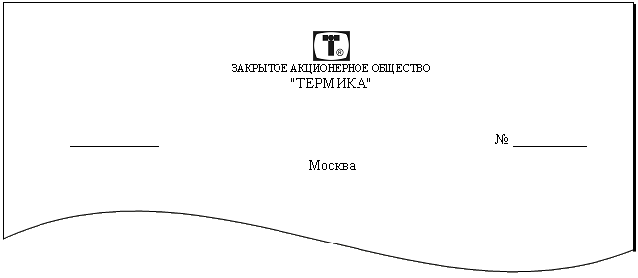
***Бланк с продольным расположением реквизитов

Slide 53
Виды бланков
- общий бланк;
- бланк письма;
- бланк конкретного вида документа.
Нормативными правовыми актами организации устанавливаются виды применяемых бланков и их разновидности (бланк письма структурного подразделения, бланк письма должностного лица, бланк приказа, бланк распоряжения, бланк протокола и др.).

Slide 54
Общий бланка организации используется для изготовления любых видов документов, кроме делового (служебного) письма.
Росархив
Федеральное бюджетное учреждение
"Всероссийский научно-исследовательский институт
документоведения и архивного дела"
(ВНИИДАД)
__________________ N ___ ___________
Москва

Slide 55
Образец углового бланка письма организации
Росархив
Федеральное бюджетное учреждение
"Всероссийский научно-
исследовательский институт
документоведения и архивного дела"
(ВНИИДАД)
Профсоюзная ул., д. 82, Москва, 117393
Тел./факс (495) 718-78-74
e-mail:mail@vniidad.ru; http://www.vniidad.ru
ОКПО 02842708; ОГРН 1027700380795;
ИНН/КПП 7708033140/771001001
______________________ N ____________________
На N _________________ от ___________________

Slide 56
Образец бланка конкретного вида документа организации
Росархив
Федеральное бюджетное учреждение
"Всероссийский научно-исследовательский институт
документоведения и архивного дела"
(ВНИИДАД)
ПРИКАЗ
_______________ N _____________
Москва

Slide 57
Реквизит документа
Элемент оформления документа (ГОСТ Р 7.0.8-2013)
ГОСТ Р 7.0.97-2016 установлен состав реквизитов (30) и зоны и последовательность их размещение на документе.

Slide 61
01 - Герб (государственный герб РФ, герб субъекта РФ, герб муниципального образования)
Воспроизводится на бланках документов в соответствии с Федеральным конституционным законом от 25.12.2000 №2-ФКЗ

Slide 62
02 - эмблема
разработанная и утвержденная в установленном порядке, размещается в соответствии с нормативными правовыми актами на бланках: документов федеральных органов государственной власти (за исключением случаев, предусматривающих использование изображения Государственного герба Российской Федерации), территориальных органов федеральных органов государственной власти, государственных и негосударственных организаций.
Изображение эмблемы помещается по середине верхнего поля бланка документа над реквизитами организации - автора документа, на расстоянии 10 мм от верхнего края листа.

Slide 63
03 - Товарный знак (знак обслуживания)- обозначение (словесное, изобразительное, комбинированное или иное), «служащее для индивидуализации товаров юридических лиц или индивидуальных предпринимателей»
зарегистрированный в установленном законодательством порядке, воспроизводится на бланках организаций в соответствии с уставом (положением об организации).
Изображение товарного знака (знака обслуживания) помещается по середине верхнего поля бланка документа над реквизитами организации - автора документа, или слева на уровне наименования организации - автора документа (допускается захватывать часть левого поля).
Наряду с товарным знаком (знаком обслуживания), на бланках документов может указываться коммерческое обозначение юридического лица.

Slide 65
04 - Код формы документа
проставляется на унифицированных формах документов в соответствии с Общероссийским классификатором управленческой документации (ОКУД) или локальным классификатором, располагается в правом верхнем углу рабочего поля документа, состоит из слов "Форма по" (наименование классификатора) и цифрового кода.
Пример - Форма по ОКУД 0211151.

Slide 67
05 - Наименование организации – автора документа
на бланке документа должно соответствовать наименованию юридического лица, закрепленному в его учредительных документах (уставе или положении). Под наименованием организации в скобках указывается сокращенное наименование организации, если оно предусмотрено уставом (положением).
Над наименованием организации - автора документа указывается полное или сокращенное наименование вышестоящей организации (при ее наличии).

Slide 69
06 - Наименование структурного подразделения – автора документа
(в том числе филиала, отделения, представительства, коллегиального, совещательного или иного органа) используется в бланках писем и бланках конкретных видов документов соответствующих подразделений (органов) в соответствии с локальными нормативными актами и указывается под наименованием организации.

Slide 71
07 - Наименование должностного лица – автора документа
используется в бланках должностных лиц и располагается под наименованием организации или наименованием территории (края, области, автономной области и др.), если документ издает руководитель органа власти субъекта Российской Федерации, муниципального образования. Наименование должности лица - автора документа указывается в соответствии с наименованием, приведенным в распорядительном документе о назначении на должность.

Slide 73
08 - Справочные данные об организации указываются в бланках писем и включают: почтовый адрес организации (дополнительно может указываться адрес места нахождения юридического лица, если он не совпадает с почтовым адресом); номер телефона, факса, адрес электронной почты, сетевой адрес. ( Постановление Правительства РФ от 26.09.2000 № 725 «Правила оказания услуг почтовой связи») В состав справочных данных, за исключением бланков документов органов государственной власти, органов местного самоуправления, включаются: код организации по Общероссийскому классификатору предприятий и организаций (ОКПО), основной государственный регистрационный номер организации (ОГРН) и идентификационный номер налогоплательщика/код причины постановки на налоговый учет (ИНН/КПП).

Slide 74
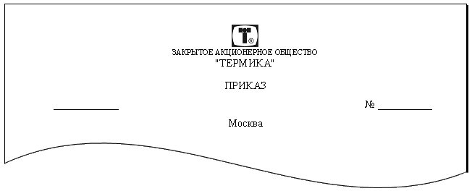
09 - Наименование вида документа
Наименование вида документа указывается на всех документах, за исключением деловых (служебных) писем, располагается под реквизитами автора документа (наименованием организации, наименованием структурного подразделения, наименованием должности)

Slide 75
10 - Дата документа
соответствует дате подписания (утверждения) документа или дате события, зафиксированного в документе. Документы, изданные двумя или более организациями, должны иметь одну (единую) дату.
Дата документа записывается в последовательности: день месяца, месяц, год одним из двух способов:
арабскими цифрами, разделенными точкой: 05.06.2016;
словесно-цифровым способом, например: 5 июня 2016 г.

Slide 76
11- Регистрационный номер документа
цифровой или буквенно-цифровой идентификатор документа, состоящий из порядкового номера документа, который, по усмотрению организации, может дополняться цифровыми или буквенными кодами (индексами) в соответствии с используемыми классификаторами (индексом дела по номенклатуре дел, кодом корреспондента, кодом должностного лица и др.).
На документе, составленном совместно двумя и более организациями, проставляются регистрационные номера документа, присвоенные каждой из организаций. Регистрационные номера отделяются друг от друга косой чертой и проставляются в порядке указания авторов в заголовочной части или преамбуле документа.

Slide 77
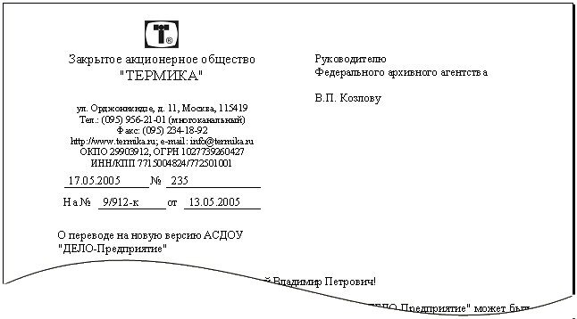
12 - Ссылка на регистрационный номер и дату поступившего документа
включает регистрационный номер и дату входящего инициативного документа, на который дается ответ.

Slide 78
13 - Место составления (издания) документа
указывается во всех документах, кроме деловых (служебных) писем, а также докладных, служебных записок и других внутренних информационно-справочных документов.
Место составления (издания) документа не указывается в том случае, если в наименовании организации присутствует указание на место ее нахождения. Место составления (издания) документа указывается в соответствии с принятым административно-территориальным делением.

Slide 79
14 - Гриф ограничения доступа к документу
проставляется в правом верхнем углу первого листа документа (проекта документа, сопроводительного письма к документу) на границе верхнего поля при наличии в документе информации, доступ к которой ограничен в соответствии с законодательством Российской Федерации.
Виды используемых в организации грифов ограничения доступа должны соответствовать законодательным и иным нормативным правовым актам Российской Федерации и должны быть закреплены в локальных нормативных актах. В состав грифа ограничения доступа к документу входит ограничительная надпись ("Для служебного пользования", "Конфиденциально", "Коммерческая тайна" или др.), которая может дополняться номером экземпляра документа и другими сведениями в соответствии с законодательством Российской Федерации.
Пример - Коммерческая тайна.
Экз. N 2

Slide 80
15 - Адресат
используется при оформлении деловых (служебных) писем, внутренних информационно-справочных документов (докладных, служебных записок и др.).
Адресатом документа может быть организация, структурное подразделение организации, должностное или физическое лицо.
Проставляется в верхней правой части документа (на бланке с угловым расположением реквизитов) или справа под реквизитами бланка (при продольном расположении реквизитов бланка). Строки реквизита "адресат" выравниваются по левому краю или центруются относительно самой длинной строки.
При адресовании документа руководителю (заместителю руководителя) организации указываются в дательном падеже наименование должности руководителя (заместителя руководителя), включающее наименование организации, и фамилия, инициалы должностного лица.
Пример –
Руководителю Федерального
архивного агентства
Фамилия И.О.

Slide 81
Использование реквизита «адресат»
При адресовании письма в организацию указывается ее полное или сокращенное наименование в именительном падеже.
Примеры
Федеральное архивное агентство
Росархив
При адресовании документа в структурное подразделение организации в реквизите "адресат" указывается в именительном падеже наименование организации, ниже - наименование структурного подразделения.
Пример -
Федеральное архивное
агентство
Отдел государственной
службы, кадров и наград
При адресовании письма руководителю структурного подразделения указывается в именительном падеже наименование организации, ниже - в дательном падеже наименование должности руководителя, включающее наименование структурного подразделения, фамилию, инициалы.
Пример -
АО "Профиль«
Руководителю договорно-
правового отдела
Фамилия И.О.

Slide 82
Использование реквизита «адресат»
Перед фамилией должностного лица допускается употреблять сокращение "г-ну" (господину), если адресат мужчина, или "г-же" (госпоже), если адресат женщина.
Примеры
г-ну Фамилия И.О.
г-же Фамилия И.О.
При рассылке документа группе организаций одного типа или в структурные подразделения одной организации, адресат указывается обобщенно.
Пример
Руководителям дочерних
обществ АО "Профиль«
При рассылке документа не всем организациям или структурным подразделениям под реквизитом "Адресат" в скобках указывается: "(по списку)".
Пример -
Руководителям дочерних
обществ АО "Профиль"
(по списку)
В одном документе не должно быть более четырех адресатов. Слово "Копия" перед вторым, третьим, четвертым адресатами не указывается. При большем количестве адресатов составляется список (лист, указатель) рассылки документа, на каждом документе указывается один адресат или адресат оформляется обобщенно.

Slide 83
Использование реквизита «адресат»
В состав реквизита "Адресат" может входить почтовый адрес. Элементы почтового адреса указываются в последовательности, установленной Правилами оказания услуг почтовой связи, утвержденными приказом Министерства связи и массовых коммуникаций Российской Федерации от 31 июля 2014 г. N 234.
Пример -
Всероссийский научно-
исследовательский институт
документоведения и архивного дела
Профсоюзная ул., д. 82,
Москва, 117393
Почтовый адрес может не указываться в документах, направляемых в высшие органы власти, вышестоящие организации, подведомственные организации и постоянным корреспондентам (за исключением направления писем указанным адресатам в конвертах с прозрачными окнами).

Slide 84
Использование реквизита «адресат»
При адресовании документа физическому лицу указываются: фамилия инициалы, почтовый адрес.
Пример -
Фамилия И.О.
Садовая ул., д. 5, кв. 12,
г. Люберцы, Московская обл., 301264
При отправке письма по электронной почте или по факсимильной связи (без досылки по почте) почтовый адрес не указывается. При необходимости может быть указан электронный адрес (номер телефона/факса).
Пример -
Всероссийский научно-
исследовательский институт
документоведения и архивного дела
mail@vniidad.ru

Slide 85
16 - Гриф утверждения документа
проставляется на документе в случае его утверждения должностным лицом, распорядительным документом (постановлением, решением, приказом, распоряжением) или решением коллегиального органа.
Гриф утверждения размещается в правом верхнем углу первого листа документа. Строки реквизита выравниваются по левому краю или центруются относительно самой длинной строки.
При утверждении документа должностным лицом гриф утверждения состоит из слова УТВЕРЖДАЮ, наименования должности лица, утверждающего документ, его подписи, инициалов, фамилии и даты утверждения.
Пример -
УТВЕРЖДАЮ
Руководитель Федерального
архивного агентства
Подпись И.О. Фамилия
Дата

Slide 86
Использование реквизита «гриф утверждения документа»
При утверждении документа распорядительным документом гриф утверждения состоит из слова УТВЕРЖДЕН (УТВЕРЖДЕНА, УТВЕРЖДЕНЫ или УТВЕРЖДЕНО), согласованного с наименованием вида утверждаемого документа, наименования распорядительного документа в творительном падеже, его даты, номера.
Примеры - (Регламент)
УТВЕРЖДЕН
приказом АО "Профиль"
от 5 апреля 2015 г. N 82
(Правила)
УТВЕРЖДЕНЫ
приказом АО "Профиль"
от 6 апреля 2015 г. N 83
При утверждении документа коллегиальным органом, решения которого фиксируются в протоколе, в грифе утверждения указывается наименование органа, решением которого утвержден документ, дата и номер протокола (в скобках).
Пример - (Положение)
УТВЕРЖДЕНО
Советом директоров АО "Профиль"
(протокол от 12.12.2015 N 12)

Slide 87
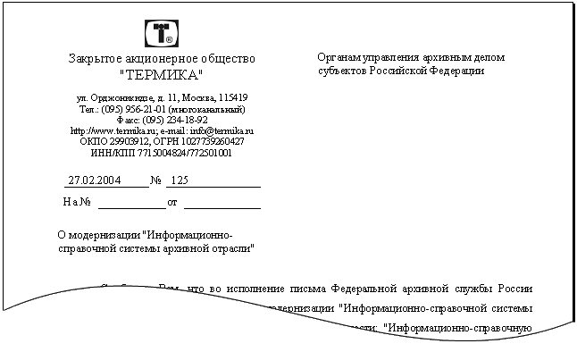
17 - Заголовок к тексту
тексту формулируется с предлогом "О" ("Об") и отвечает на вопрос "о чем?"):
- приказ (о чем?) о создании аттестационной комиссии;
- приказ (о чем?) об утверждении штатного расписания;
- письмо (о чем?) о предоставлении информации.
Заголовок к тексту оформляется под реквизитами бланка слева, от границы левого поля. В указах, постановлениях, решениях, приказах, издаваемых органами власти, заголовок к тексту может оформляться над текстом посередине рабочего поля документа и центрируется относительно самой длинной строки.
Заголовок к тексту может не составляться, если текст документа не превышает 4 - 5 строк.

Slide 88
18 - Текст документа
составляется на русском языке как государственном языке Российской Федерации. В органах государственной власти, органах местного самоуправления, государственных учреждениях республик наряду с государственным языком Российской Федерации могут употребляться государственные языки республик. В деятельности государственных органов, организаций, предприятий и учреждений Российской Федерации используются государственный язык Российской Федерации, государственные языки республик и иные языки народов Российской Федерации.
В тексте документа, подготовленном на основании законодательных или иных нормативных правовых актов, ранее изданных распорядительных документов, указываются их реквизиты:
- наименование документа, наименование организации - автора документа, дата документа, регистрационный номер документа, заголовок к тексту или наименование вида документа;
- наименование организации или должностного лица, утвердившего документ, дату утверждения документа.
Текст документа может содержать разделы, подразделы, пункты, подпункты, нумеруемые арабскими цифрами. Уровней рубрикации текста не должно быть более четырех.
В приказах текст излагается от первого лица единственного числа ("приказываю").
В документах коллегиальных и совещательных органов текст излагается от третьего лица единственного числа ("коллегия... постановляет", "собрание... решило").

Slide 89
18 - Текст документа
Текст протокола излагается от третьего лица множественного числа ("слушали", "выступили", "постановили", "решили").
В документах, устанавливающих права и обязанности организаций, их структурных подразделений (положение, инструкция), а также содержащих описание ситуаций, анализ фактов или выводы (акт, справка), используется форма изложения текста от третьего лица единственного или множественного числа ("отдел осуществляет функции...", "в состав управления входят...", "комиссия провела проверку...").
В совместных документах текст излагается от первого лица множественного числа ("приказываем", "решили").
В деловых (служебных) письмах используются формы изложения:
- от первого лица множественного числа ("просим направить...", "представляем на рассмотрение...");
- от третьего лица единственного числа ("министерство не возражает...", "общество считает возможным...");
- от первого лица единственного числа ("считаю необходимым...", "предлагаю рассмотреть..."), если письмо оформлено на должностном бланке.
В текстах документов употребляются только общепринятые аббревиатуры и графические сокращения.

Slide 90
18 - Текст документа
При употреблении в тексте фамилий лиц инициалы указываются после фамилии.
В деловых (служебных) письмах могут использоваться:
- вступительное обращение:
Уважаемый господин Председатель!
Уважаемый господин Губернатор!
Уважаемый господин Прохоров!
Уважаемая госпожа Захарова!
Уважаемый Николай Петрович!
Уважаемая Ольга Николаевна!
Уважаемые господа!
В обращении по должности наименование должности пишется с прописной буквы, в обращении по фамилии инициалы лица не указываются.
- заключительная этикетная фраза:
С уважением, ...

Slide 92
19 - Отметка о приложении
содержит сведения о документе (документах), прилагаемом к основному документу (в сопроводительных письмах, претензиях, актах, справках и других информационно-справочных документах) или о том, что документ является приложением к основному документу (в документах - приложениях к распорядительным документам, положениям, правилам, инструкциям, договорам, планам, отчетам и др. документам).
В сопроводительных письмах и других информационно-справочных документах отметка о приложении оформляется под текстом от границы левого поля следующим образом:
- если приложение названо в тексте:
Приложение: на 2 л. в 1 экз.
если приложение не названо в тексте или если приложений несколько, указывают названия документов-приложений, количество листов и экземпляров каждого приложения:
Приложение: 1. Положение об Управлении регионального кредитования на
5 л. в 1 экз.
2. Справка о кадровом составе Управления регионального
кредитования на 2 л. в 1 экз.

Slide 93
Использование реквизита «приложение»
- если приложение (приложения) сброшюрованы:
Приложение:
отчет о НИР в 2 экз.
- если документ, являющийся приложением, имеет приложения с самостоятельной нумерацией страниц:
Приложение:
письмо Росархива от 05.06.2015 N 02-6/172 и приложения к нему, всего на 5 л.
- если приложением является обособленный электронный носитель (компакт-диск, usb-флеш-накопитель и др.):
Приложение:
CD в 1 экз.
При этом на вкладыше (конверте), в который помещается носитель, указываются наименования документов, записанных на носитель, имена файлов.

Slide 94
Использование реквизита «приложение»
В распорядительных документах (постановлениях, решениях, приказах, распоряжениях), договорах, положениях, правилах, инструкциях и других документах отметка о приложении оформляется следующим образом:
- в тексте документа при первом упоминании документа-приложения в скобках указывается: ... (приложение) или ... (приложение 1); перед номером приложения допускается ставить знак номера: ... (приложение N 2);
на первом листе документа-приложения в правом верхнем углу указывается:
Приложение N 2
к приказу АО "Профиль«
от 15.08.2015 N 112.
Строки реквизита выравниваются по левому краю или центрируются относительно самой длинной строки.

Slide 95
Использование реквизита «приложение»
Если приложением к распорядительному документу является нормативный правовой акт или иной документ, утверждаемый данным распорядительным документом, на первом листе приложения проставляется отметка о приложении (без ссылки на распорядительный документ) и гриф утверждения, в котором указываются данные распорядительного документа, которым утвержден документ-приложение.
Пример -
Приложение 1
УТВЕРЖДЕНО
приказом АО "Профиль"
от 18.05.2015 N 67

Slide 96
20 - Гриф согласования документа
проставляется на документах, согласованных органами власти, организациями, должностными лицами.
Может проставляться:
- на первом листе документа (если документ имеет титульный лист, - на титульном листе) в левом верхнем углу на уровне грифа утверждения или под наименованием документа ближе к нижнему полю);
- на последнем листе документа под текстом;
- на листе согласования, являющемся неотъемлемой частью документа.
Гриф согласования состоит из слова СОГЛАСОВАНО, должности лица, которым согласован документ (включая наименование организации), его собственноручной подписи, инициалов, фамилии, даты согласования.
СОГЛАСОВАНО
Директор ВНИИДАД
(подпись) И.О. Фамилия
Дата

Slide 97
Использование реквизита «гриф согласования документа»
Если согласование осуществляется коллегиальным органом, в грифе согласования указывают сведения об органе, согласовавшем документ, дате и номере протокола, в котором зафиксировано решение о согласовании. Если согласование осуществляется письмом, указывают вид документа, организацию - автора документа, дату и номер письма.
Примеры
1. СОГЛАСОВАНО
Советом директоров
АО "Профиль"
(протокол от ____ N __)
2. СОГЛАСОВАНО
письмом Росархива
от _________ N __

Slide 98
21- виза
свидетельствует о согласии или несогласии должностного лица (работника) с содержанием проекта документа. Визой оформляется внутреннее согласование документа. Виза включает должность лица, визирующего документ, подпись, расшифровку подписи (инициалы, фамилию) и дату визирования.
Пример –
Руководитель юридического отдела
Подпись И.О. Фамилия
Дата
При наличии замечаний к документу визу оформляют следующим образом:
Пример –
Замечания прилагаются.
Руководитель юридического отдела
Подпись И.О. Фамилия
Дата

Slide 99
Использование реквизита «виза»
В организациях, применяющих системы электронного документооборота, согласование может проводиться в электронной форме, согласно ГОСТ Р ИСО 15489-1 .
В документах, подлинники которых хранятся в организации, визы проставляют на последнем листе документа под подписью, на обороте последнего листа подлинника документа или на листе согласования (визирования), прилагаемом к документу.
В исходящих документах визы проставляются на экземплярах документов, помещаемых в дело.
По усмотрению организации может применяться полистное визирование документа и его приложений.

Slide 100
22 - Подпись
включает: наименование должности лица, подписывающего документ, его собственноручную подпись, расшифровку подписи (инициалы, фамилия).
Пример -
Генеральный директор Подпись И.О. Фамилия
Если документ оформлен не на бланке, в наименование должности включается наименование организации. Допускается центровать наименование должности лица, подписавшего документ, относительно самой длинной строки.
Пример –
Генеральный директор
АО "Профиль" Подпись И.О. Фамилия

Slide 101
Использование реквизита «подпись»
При оформлении документа на бланке должностного лица должность этого лица в подписи не указывается.
Пример - Подпись И.О. Фамилия
При подписании документа несколькими должностными лицами, занимающими разное положение, их подписи располагаются одна под другой в последовательности, соответствующей иерархии занимаемых должностей.
Пример -
Директор института Подпись И.О. Фамилия
Главный бухгалтер Подпись И.О. Фамилия
В документах, составленных комиссией, в подписи указывается статус лица в составе комиссии.
Пример -
Председатель комиссии Подпись И.О. Фамилия
Члены комиссии Подпись И.О. Фамилия
Подпись И.О. Фамилия
Подпись И.О. Фамилия

Slide 102
Использование реквизита «подпись»
При подписании документа лицом, исполняющим обязанности руководителя, подпись оформляется с указанием статуса должностного лица в соответствии с приказом (распоряжением).
Пример -
И.о. генерального директора Подпись И.О. Фамилия
или:
Исполняющий обязанности
генерального директора Подпись И.О. Фамилия
При подписании документа лицом, имеющим право подписи в случае временного отсутствия руководителя, исправления в наименование должности и расшифровку фамилии уже подготовленного и согласованного проекта документа вносятся от руки или с использованием соответствующих штампов. Не допускается ставить косую черту, надпись "за" перед наименованием должности лица в подписи, если документ подписывает иное должностное лицо.

Slide 103
23 - Отметка об электронной подписи
используется при визуализации электронного документа, подписанного электронной подписью
Отметка об электронной подписи в соответствии с законодательством Российской Федерации (№ 63-ФЗ от 06.04.2011г.) включает фразу "Документ подписан электронной подписью", номер сертификата ключа электронной подписи, фамилию, имя, отчество владельца сертификата, срок действия сертификата ключа электронной подписи.
Отметка об электронной подписи может включать изображение герба, эмблемы органа власти (организации), товарного знака (знака обслуживания)
организации в соответствии
с действующим
законодательством.

Slide 104
Использование реквизита «отметка об электронной подписи»
место размещения отметки об электронной подписи должны соответствовать месту размещения собственноручной подписи в аналогичном документе на бумажном носителе;
элементы отметки об электронной подписи должны быть видимыми и читаемыми при отображении документа в натуральном размере;
элементы отметки об электронной подписи не должны перекрываться или накладываться друг на друга;
элементы отметки об электронной подписи не должны перекрывать элементы текста документа и другие отметки об электронной подписи (при наличии).

Slide 105
24 - ПЕЧАТЬ заверяет подлинность подписи должностного лица на документах, удостоверяющих права лиц, фиксирующих факты, связанные с финансовыми средствами, а также на иных документах, предусматривающих заверение подлинной подписи. Документы заверяются печатью организации. Печать проставляется, не захватывая собственноручной подписи лица, подписавшего документ, или в месте, обозначенном «МП» (Место печати)

Slide 106
Примерный перечень документов, на которых ставится печать организации
Акты(выполненных работ, приемки оборудования, списания, экспертизы и др.).
Доверенности
Договоры (о материальной ответственности, поставках, подрядах, научно-техническом сотрудничестве, аренде помещений; о производстве работ и т.д.);
Документы по кассовым и кредитным операциям, расчетные чеки, приходные ордера, поручения (банковские, пенсионные, платежные, в т.ч. на получение валюты в банке, перевод валюты и др.), справка по заработной плате.
Заключения и отзывы на проекты документов, диссертации, авторефераты и другие научные работы.
Нормы расхода материалов.
Копии, требующие особого удостоверения их подлинности.
Образцы оттисков печатей и подписей работников, имеющих право совершения финансово-хозяйственных операций.
Письма гарантийные.
Представления и ходатайства (о награждении орденами и медалями, премиями и т.д.).
Трудовые книжки
Справки
Финансовые документы и отчеты, представляемые в финансовые, налоговые и статистические органы, фонды.
Характеристики сотрудников, представления и удостоверения о награждении, почетные звания, грамоты, свидетельства, различные справки (о прохождении государственной службы, архивные, на представление льгот и др.)

Slide 107
25 - Отметка об исполнителе
включает фамилию, имя и отчество исполнителя, номер его телефона. Отметка об исполнителе может дополняться наименованием должности, структурного подразделения и электронным адресом исполнителя.
Отметка об исполнителе оформляется на лицевой стороне последнего листа документа от границы левого поля или, при отсутствии места, - на оборотной стороне внизу слева.
Отметка об исполнителе может оформляться как нижний колонтитул и печататься шрифтом меньшего размера.
Например:
Забелин Иван Андреевич,
Контрольное управление,
ведущий специалист,
+7(495) 924-45-67, Zabelin@gov.ru

Slide 108
26 - Отметка о заверении копии
Оформляется для подтверждения соответствия копии документа (выписки из документа) подлиннику документа.
Проставляется под реквизитом "подпись" и включает: слово "Верно"; наименование должности лица, заверившего копию; его собственноручную подпись; расшифровку подписи (инициалы, фамилию); дату заверения копии (выписки из документа).
Если копия выдается для предоставления в другую организацию, отметка о заверении копии дополняется надписью о месте хранения, с которого была изготовлена копия
«Подлинник документа находится в (наименование организации) в деле №… за….год»
И заверяется печатью организации.
Можно использоваться штамп.
Верно
Инспектор службы кадров Левченко Т.С. Левченко
06.04.2009

Slide 109
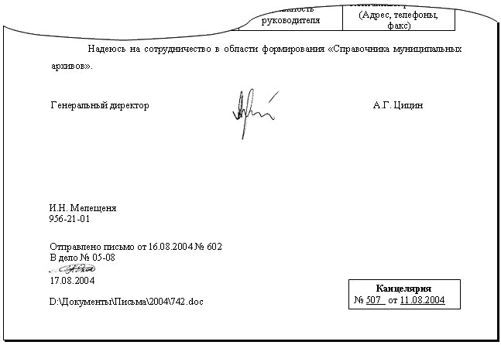
27 - Отметка о поступлении документа
служит для подтверждения факта поступления документа в организацию и включает дату поступления и входящий регистрационный номер документа. При необходимости отметка о поступлении может дополняться указанием времени поступления в часах и минутах и способа доставки документа. Отметка о поступлении документа может проставляться с помощью штампа.

Slide 110
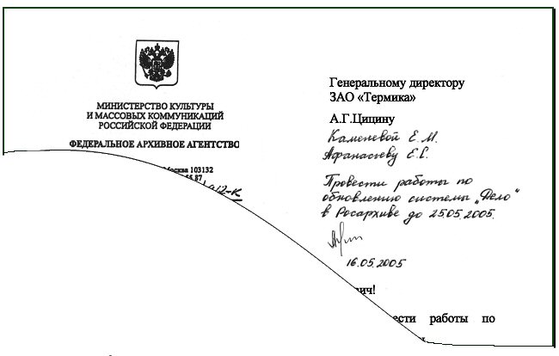
28 - резолюция
содержит указание по исполнению документа
Резолюция включает: фамилию, инициалы исполнителя (исполнителей), поручение по документу, при необходимости - срок исполнения, подпись лица, вынесшего резолюцию, дату резолюции.

Slide 111
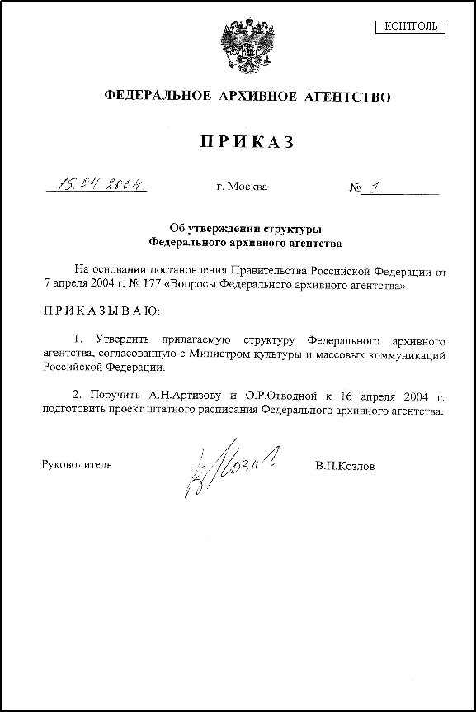
29 - Отметка о контроле
свидетельствует о постановке документа на контроль, проставляется штампом "Контроль" на верхнем поле документа

Slide 112
30 - Отметка о направлении документа в дело
определяет место хранения документа после завершения работы с ним и включает: слова "В дело", индекс дела по номенклатуре дел, в которое помещается документ на хранение, с указанием года, должности лица, оформившего отметку, подписи, даты.
Пример -
В дело N 01-18 за 2016 г.
Зав. отделом корпоративных проектов
Подпись Дата
Отметка о направлении документа в дело может дополняться краткими сведениями о характере исполнения документа.

